Slide 1




ФУНКЦИИ В PYTHON

Slide 2


ФУНКЦИИ

Slide 3

Функции
def function(….):
return ….
входные параметры
возвращаемые значения
Пример
def function(a, b, c=2): # c - необязательный аргумент
return a + b + c

Slide 4

Lambda функции

Slide 5
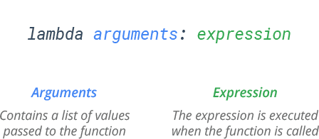
Lambda функции
Синтаксис
Пример
function = lambda x, y: x + y

Slide 6

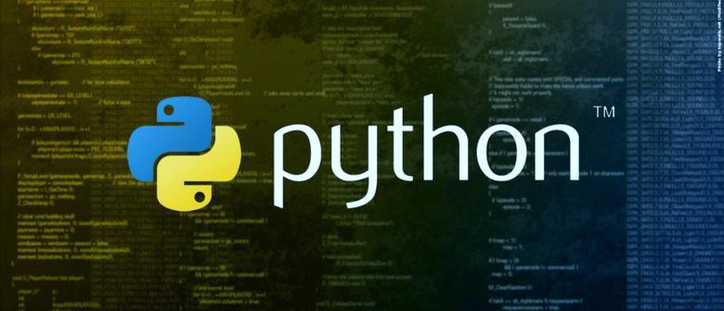

Map, reduce, filter, sort

Slide 7


MAP
Пример
name = ['Маша', 'Петя', 'Вася’]
name_lengths = map(len, name)
print(name_lengths)
# => [4, 4, 3]
Пример
squares = map(lambda x: x * x, [0, 1, 2, 3, 4])
print(squares)
# => [0, 1, 4, 9, 16]

Slide 8
REDUCE
Пример
name = ['Маша', 'Петя', 'Вася’]
name_lengths = map(len, name)
print(name_lengths)
# => [4, 4, 3]
Пример
squares = map(lambda x: x * x, [0, 1, 2, 3, 4])
print(squares)
# => [0, 1, 4, 9, 16]

Slide 9

Области видимости переменных

Slide 10

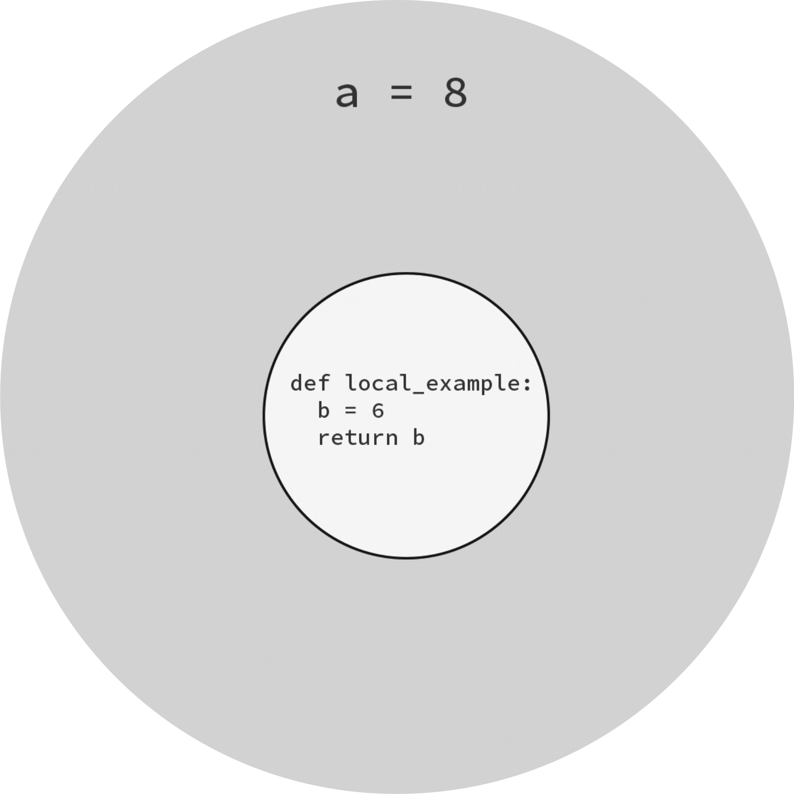
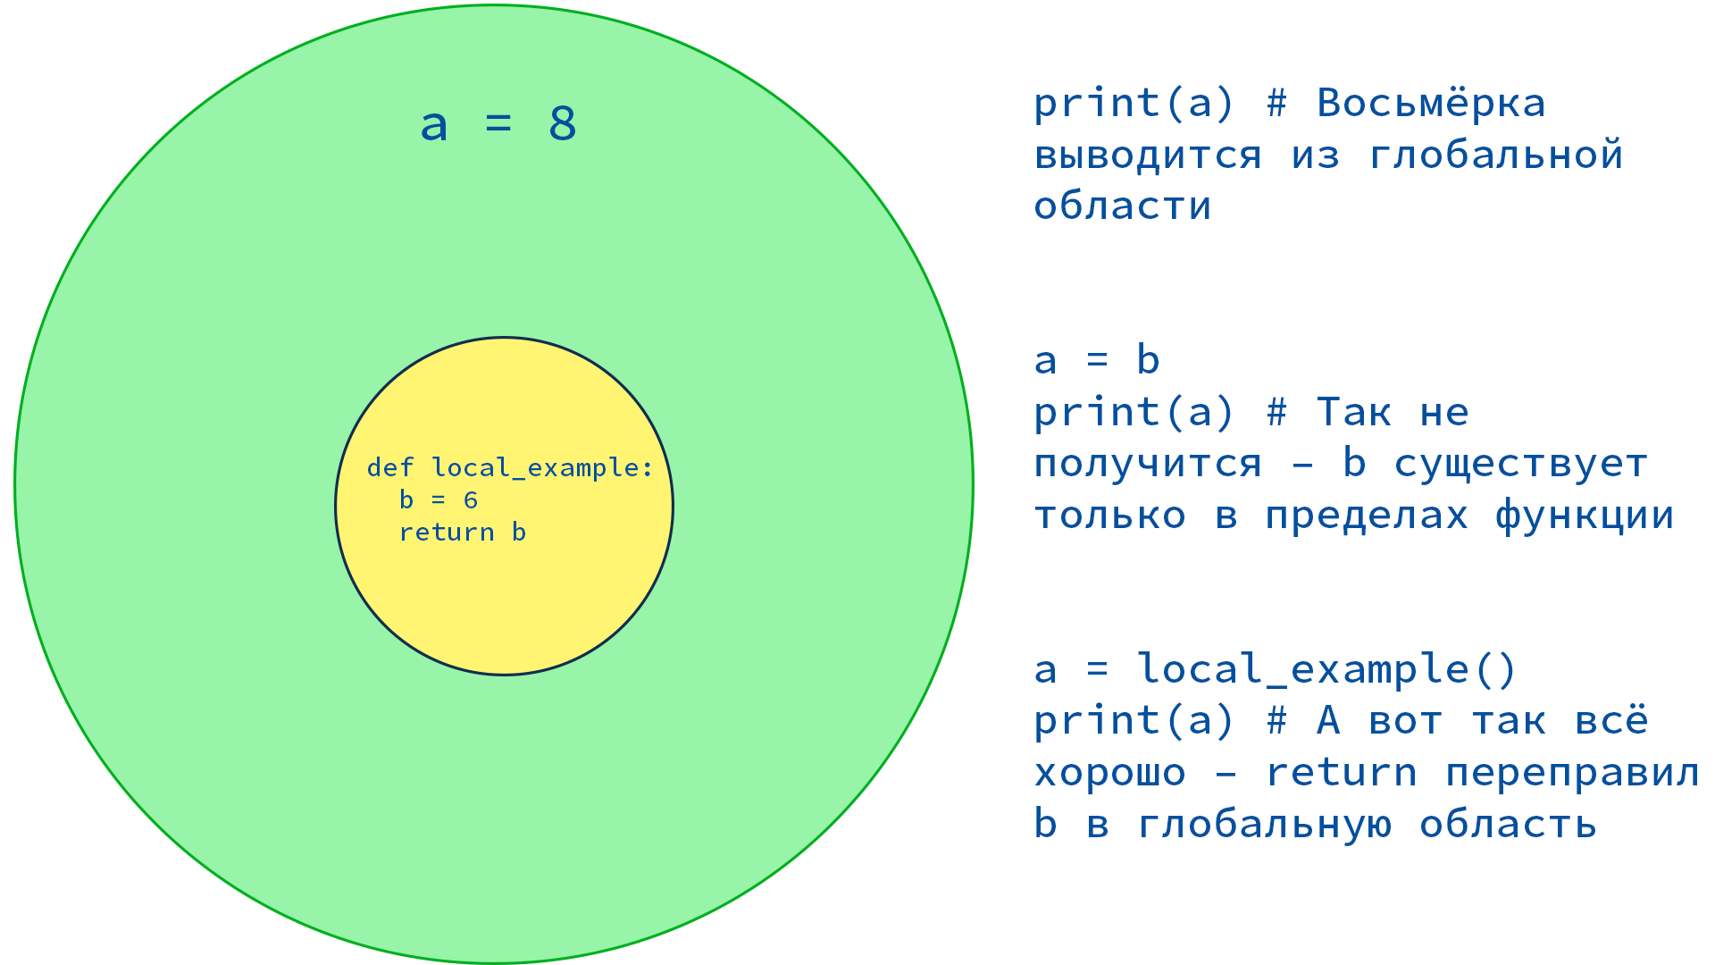
ОБЛАСТИ ВИДИМОСТИ ПЕРЕМЕННЫХ

Slide 11



Области видимости переменных
Каждый вызов функции создает новую локальную область видимости.
Операция присваивания создает локальные имена, если они не были объявлены глобальными (global) или нелокальными (nonlocal).

Slide 12


РЕКУРСИВНЫЕ
ФУНКЦИИ

Slide 13
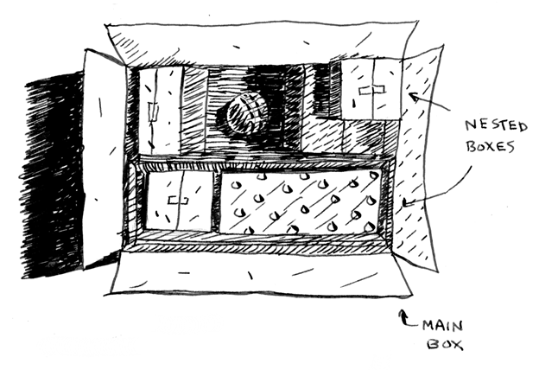
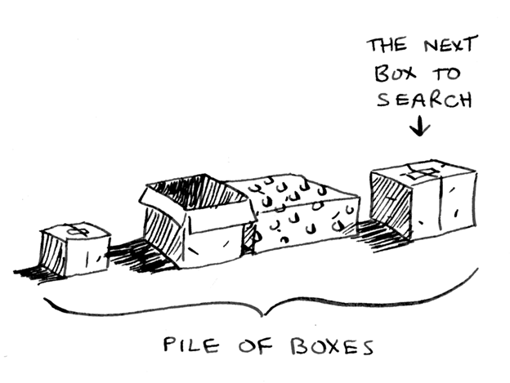
РЕКУРСИВНЫЕ ФУНКЦИИ

Slide 14
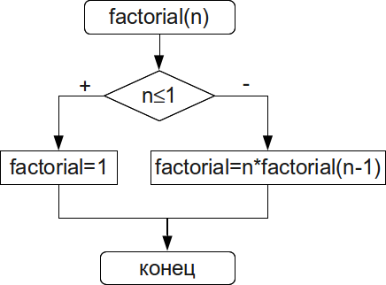
РЕКУРСИВНЫЕ ФУНКЦИИ

